Slide 1

STRUCTURES DE DONNEES DYNAMIQUES
CHAP:8
Année Universitaire 2022/2023 – Semestre 1
1

Slide 2
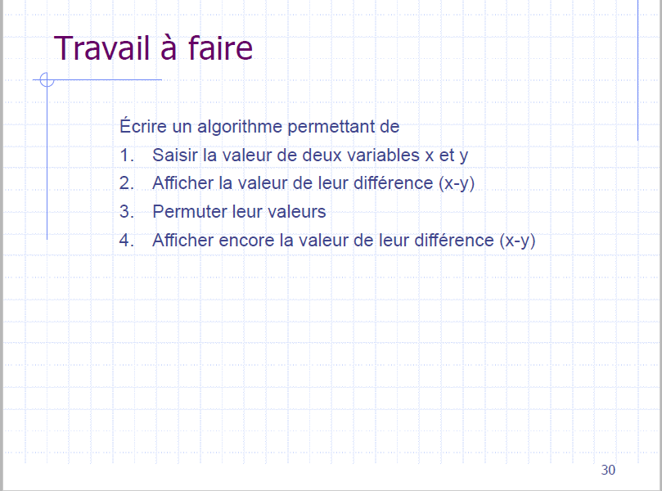
Objectif
maitriser la définition et la manipulation de certains
structures de données dynamiques.
I. Introduction
Le but de cette leçon c’est de gérer un ensemble fini d'éléments dont le nombre varie au cours de l'exécution du programme. Les éléments de cet ensemble peuvent être de différentes sortes: nombres entiers ou réel, chaine de caractères ou des objets informatiques plus complexes comme les identificateurs de processus ou les expressions arithmétiques.
On ne s’intéressera pas aux éléments de l'ensemble de question mais aux opérations que l'on autoriser sur un ensemble E sont le suivantes:

Slide 3
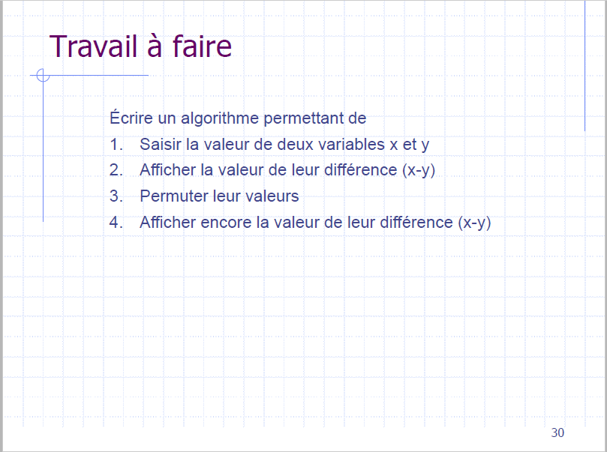
I. Introduction
tester si l'ensemble E est vide.
ajouter l'élément x à l'ensemble E.
vérifier si l'élément x appartient à l'ensemble E
supprimer l'élément x de l'ensemble E.
Cette gestion des ensembles doit, pour être efficace, répondre à deux critères parfois contradictoires: un minimum d'espace mémoire utilisé et un minimum d’instructions pour réaliser une opération.
II. Les variables dynamiques
jusqu‘ici, nous avons utilisé des variables dites «statiques» Une variable statique est caractérisée par les propriétés suivantes:
- elle est déclarée en tête du bloc ou elle est utilisée.

Slide 4
II. Les variables dynamiques
-elle occupe un espace mémoire dont la taille est fixée dés le début pour qu'on y place ses valeurs.
L‘accès à la valeur se fait par le nom de la variable.
Au contraire, une variable dynamique est caractérisée par les propriétés suivantes:
-elle peut être crée et détruite au cours de l'exécution du bloc dans laquelle elle est déclarée.
-l'espace mémoire rendu libre peut être récupéré.
-l‘accès à la valeur se fait par un pointeur
II.1-Variable pointeur et variable pointée
Un pointeur P est une variable statique dont les valeurs sont des adresses. Une variable dynamique pointé P sera noté P^
-Le type de la variable pointé est appelée type de base.

Slide 5
II. Les variables dynamiques
Exemple
"Tunis"
43
P P^
La variable pointeur P à pour valeur 43. Elle pointe sur l’espace mémoire P^ d'adresse 43 dont le contenu est la chaine" Tunis" L'algorithme suivant permet de créer et initialiser un pointeur P:
Algorithme Pteur types
Pointeur = ^Chaine Var
P : Pointeur
Début
Allouer(P) (*création du pointeur P*) P ^ ← " Tunis"
Fin.

Slide 6
II. Les variables dynamiques
II.2-Opérations sur les pointeurs
Il ne faut pas confondre les opérations sur les pointeurs avec les opérations
"Tunis"
"Tunis"
"Sousse"
P
P^
P
P^
P
P^
"Sousse"
"Sousse"
"Sousse"
Q
Q^
Q
Q^
Q
Q^
A
B
C
P ← Q P^ = Q^ = "Sousse" si l'on modifie la valeur de Q^, P^ sera également modifié et restera égal à Q^. | Par contre, si l'instruction P^ ← Q^ P^ = Q^ = "Sousse" si l'on modifie la valeur de Q^, P^ ne sera pas modifié.

Slide 7
III. Les listes linéaire chainées
La structure de liste est utilisée pour représenter un ensemble d'élément contenus chacun dans une cellule. Celle-ci contient en plus de l‘élément, l'adresse de l‘élément suivant appelée pointeur. La référence vers la première cellule est contenue dans un pointeur nommé tête de liste. Une liste chainé est accessible uniquement par sa tête.
Tête de liste
e1
e2
e3
@
Fin de
liste (Nil)
@
@
@
Nil est une constante prédéfinie qui indique la fin de la liste
En supposant que les éléments de la liste sont des entiers, celle-ci se déclare de la façon suivante:

Slide 8
III. Les listes linéaire chainées
types
Liste = ^Cellule Cellule = Struct
Elem: entier
Suiv: Liste (*pointeur de Liste*)
FinStruct
Var
L: Liste (*pointeur de Liste*)
III.1 Création d'une liste chainée
La procédure suivante permet de créer une liste chainée de n éléments de type entier:
Procédure CréatListe (n: Entier, Var L : Liste) Var
Tête, P : Liste
i : Entier

Slide 9
III. Les listes linéaire chainées
Début
Allouer(Tête)
Ecrire("Entrer l'élément de tête:") Lire(Tête^.Elem) Tête^.Suiv ← Nil
L ← Tête
Pour i de 2 à n Faire
Allouer(P)
Ecrire("Entrer un entier:") Lire (P^.Elem) P^.Suiv ← Nil
L^.Suiv ← P L ← P
FinPour L ← Tête Fin

Slide 10
III. Les listes linéaire chainées
III.2 Parcours d'une liste chainée
La procédure itérative suivante permet de parcourir et afficher les éléments d'une liste chainée.
Procédure AffichListe_itér( L: liste) Var
P : Liste Début
P←L
TantQue (P <> Nil) Faire Ecrire(P^.Elem)
P ← P^.Suiv
FinTQ
Fin
Le parcours peut se faire également de façon récursive:

Slide 11
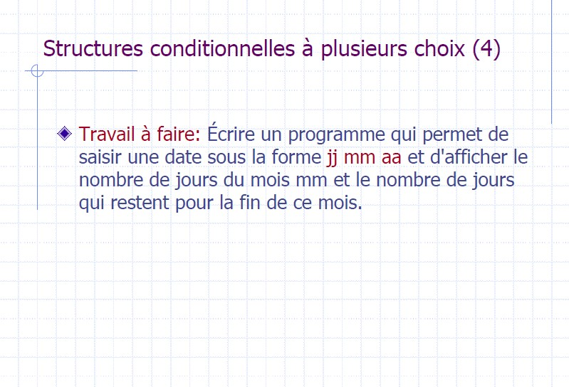
III. Les listes linéaire chainées
Procédure AffichListe_récur(L:liste) Début
Si (L <> Nil) Alors Ecrire(L^.Elem) Affich_list_récur(L^.Suiv)
FinSi
Fin
III.3 Insertion d'un élément en tête de liste
Tête
e1
@
e2
@
e3
@
Fin de liste (Nil)
@

Slide 12
III. Les listes linéaire chainées
Procédure AffichListe_récur(L:liste) Début
Si (L <> Nil) Alors Ecrire(L^.Elem) Affich_list_récur(L^.Suiv)
FinSi
Fin
III.3 Insertion d'un élément en tête de liste
Tête
e1
@
e2
@
e3
@
Fin de liste (Nil)
@
e0 @

Slide 13
III. Les listes linéaire chainées
On suppos que la liste initiale contient au moins une cellule.
Procédure InsertTéte (Var L: Liste)
Var
P : Liste Début
Allouer(P)
Ecrire("Entrer un entier:") Lire(P^.Elem) P^.Suiv ←L
L←P
Fin
III.3 Recherche d'un élément dans une liste chainée
On veut une fonction recherche (x: Entier; L:liste):Booléen qui vérifie si l'élément x figure dans la liste L.

Slide 14
III. Les listes linéaire chainées
a- Version itérative
Fonction recherche(x: Entier; L: Liste):booléen Var
P : Liste
trouve : Booléen
Début
trouve ←faux P←L
TantQue (P <> Nil) Et(trouve=faux) Faire
trouve ← (P^.Elem = x) P ← P^.Suiv
FinTQ
recherche ← trouve
Fin

Slide 15
III. Les listes linéaire chainées
b- Version récursive
Fonction recherche(x : Entier; L: Liste):Booléen
Début
Si(L = Nil) Alors recherche←Faux
Sinon
Si(L^.Elem = x )Alors recherche←Vrai
Sinon
recherche←recherche(x, L^.Suiv) FinSi
FinSi
Fin

Slide 16
III. Les listes linéaire chainées
III.5 Suppression d'un élément d'une liste chainée
En supposant que la valeur x existe une seule fois dans la liste, supprimer x revient à mettre à jour les liens de façon que le successeur du prédécesseur de x devient le successeur
traitement particulier doit être fait si l'élément à supprimer est le premier élément de la liste.
Tête
e1
e2
e3
Fin de liste (Nil)
Tête
e1
e3
Fin de
liste (Nil)
e2

Slide 17
III. Les listes linéaire chainées
Procédure supprimer(x:Entier;Var L:Liste) Var
P, Q: Liste
Début
Si (L <> Nil) Alors
P←L
Si (L^.Elem=x) Alors L ← L^.Suiv Libérer(P)
Sinon
Q ← L^.Suiv
TantQue(Q<>Nil) Et (Q^.Elem<>x) Faire
P ← Q
Q ← Q^.Suiv
FinTQ
Si(Q <> Nil) Alors P^.suiv ← Q^.Suiv Libérer(Q)
FinSi FinSi Finsi
Fin

Slide 18
III. Les listes linéaire chainées
L'instruction Libérer(P) permet de rendre disponible l'espace occupé par P.
Exercice : Longueur d'une liste
Ecrire une fonction récursive qui retourne le nombre d'élément d'une liste chainée.
Solution
Fonction Longueur(L: Liste):Entier
Début
Si (L = Nil) Alors
Longueur ←0
Sinon
Longueur ← 1 + Longueur(L^.Suiv)
FinSi Fin

Slide 19
III. Les listes linéaire chainées
Remarque:
une liste chainé circulaire est une liste particulière dans laquelle le dernier élément pointe sur le premier élément de la liste.
Tête
e1
e2
e3
Fin de liste (Nil)
IV. Les listes à chainage double
Ce sont des listes chainées avec, en plus, un pointeur vers l'élément précédent de chaque cellule. Cette structure permet de parcourir la liste dans les 2 sens et d'accélérer la recherche d'un élément:

Slide 20
IV. Les listes à chainage double
Tête
Nil
e1
e2
e3
Nil
Queue
en supposant que les élément de la liste sont des entiers, celle-
ci se déclare de la façon suivante:
Type
liste = ^Cellule Cellule = Struct Pred : Liste
Elem : Entier
Suiv : Liste
FinStruct
Var
L: Liste

Slide 21
IV. Les listes à chainage double
IV.1 Création d'une liste à chainage double
La procédure suivante permet de créer une liste à chainage
double qui contient n éléments de types entier: Procédure CréatListe (n; Entier ;Var L,Queue : Liste) Var
Tête, P: liste i : Entier
Début
Allouer (Tête)
Ecrire("Entrer un entier:") Lire(Tête^.Elem) Tête^.Pred ← Nil
Tête^.Suiv ← Nil L←Tête

Slide 22
IV. Les listes à chainage double
Pour i de 2 à n Faire
Allouer(P)
Ecrire("Entrer un entier:") Lire (P^.Elem) P^.Pred ← L
P^.Suiv ←Nil L^.Suiv ← P L ← P
FinPour Queue ← P L ← Tête
Fin
IV.2. Parcours inverse d'une liste à chainage double
La procédure suivante permet de parcourir et afficher les élément d’une liste à chainage double en commençant par le queue

Slide 23
IV. Les listes à chainage double
Procedure AffichListe(Queue : Liste)
Var
P: Liste
Début
P ← Queue
TantQue (P <> Nil) Faire
Ecrire (P^.Elem) P ← P^.Pred
FinTQ
Fin
les piles
  présentation
Une pile est une suite des cellules allouées dynamiquement (liste chainée) où l’insertion et la suppression d’un élément se font toujours en tête de la liste.

Slide 24
PILE ET FILE
24

Slide 25
V. les piles
L’image intuitive d’une pile par une pile d’assiette ou une pile de dossier a condition de supposer qu’on prend un seul élément à la fois (celui de sommet). On peut résumer la contrainte d’accès par le principe « dernier arrivé, premier sorti » qui se traduit en anglais par : Last In First Out.
Sommet
e1
e2
e3
Nil
la structure d’un objet en pile s’impose lorsqu’on a des informations qui devront être traitées dans l’ordre inverse de leur arrivé. C’est le cas, par exemple, de la gestion des adresses de retour dans l’exécution d’un programme récursif.
En supposant que les éléments de la pile sont des entiers, celle-ci se déclare de la façon suivante :

Slide 26
V. les piles
Types
Pile =^Cellule Cellule = struct
Elem : Entier Suiv : Pile FinStruct
Var
P : Pile
V.2. Manipulation d’une pile
Du point de vu manipulation les contrainte d’accès sont matérialisées par les procédures et les fonctions suivantes : Procédure Initialiser (var P : Pile) : crée une Pile vide P. Fonction Pile_Vide (P : Pile) booléen : renvoi la valeur vrai si la pile est vide.

Slide 27
V. les piles
Procédure Empiler (x : Entier ; Var P : Pile) : ajouté l’élément x au sommet de la pile. Procédure Dépiler (Var x : Entier ; Var P : Pile) : Dépiler le sommet de la pile et le met dans le variable x.
Procédure Initialiser (var P : Pile) Début P← Nil | Procédure Empiler (x : Entier ; Var P : Pile) Var
Fin Fonction Pile_Vide (P : Pile) Début Pile_Vide ← (P = Nil) Fin | Q : Liste Début Allouer (Q) Q^.Elem ← x Q^.Suiv ← P P ← Q Fin

Slide 28
V. les piles
Procédure Dépiler (Var x : Entier ; Var P : Pile)
Début
Si NON (Pile_Vide(P)) Alors x ← P^.Elem
Q ← P
P ← P^.Suiv Libérer (Q) Sinon
Ecrire ("impossible, la pile est vide")
FinSI
Fin
les files
  présentation
Une file est une suite de cellules allouées dynamiquement (liste chainée) dont les contraintes d’accès sont définit comme suit :

Slide 29
V. les files
On ne peut ajouter un élément qu’en dernier rang de la suite
On ne peut supprimer que le premier élément
L’image intuitive d’une fille peut être donnée par la queue devant le guichet lorsqu’il n’y a pas de resquilleurs. On peut résumer les contraintes par le principe « premier arrivé premier sorti » qui se traduit en anglais par : First In First Out.
Sommet
Queue
e1
e2
e3
Nil
La structure
d’un objet en file s’impose en particulier
lorsqu’une ressource doit être protégée par
plusieurs
utilisateurs : il y a formation d’une file d’attente.

Slide 30
V. les files
Un exemple est donné par le spooler d’impression qui est un programme qui reçoit, traite, planifie et distribue les documents à imprimer dans un système multiprogrammé.
En supposant que les éléments de la file sont des entiers, celle- ci se déclare de la façon suivante :
Types
Liste =^Cellule Cellule= strcut
Elem : Entier Suiv : Liste Finstruct
File = Struct
Tête : Liste Queue : Liste FinStruct
Var
F : File

Slide 31
V. les files
VI .2. Manipulation d’une file
Du point de vu manipulation, les contraintes d’accès sont matérialisées pars les procédures et les fonctions suivantes : Procédure Initialiser (var F : File) : crée une File vide F. Procédure Ajouter (x : Entier ; Var F : File) : ajouté l’élément x à la fin de la File.
Procédure Extraire (Var x : Entier ; Var F : File) : extrait le sommet de la file et le met dans le variable x.
Procédure Initialiser (var F : File)
Début
F.Tête ← Nil F.Queue ← Nil Fin

Slide 32
V. les files
Procédure Ajouter (x : Entier ; Var F : File)
Var
P : Liste Début Allouer (P)
P^.Elem ← x Q^.Suiv ← Nil
Si (F.Queue <> Nil) Alors
F.Queue^.Suiv ← P
Sinon
F.Tête ← P
FinSi
F.Queue ← P
Fin

Slide 33
V. les files
Dans le cas où la file est vide, comme la queue, la tête de la file
doit également pointer vers le nouvel élément. Procédure Extraire (Var x : Entier ; Var P : Pile) Var
P : Liste
Début
Si (F.Tête = Nil) Alors
Ecrire ("impossible, la file est vide")
Sinon
P ← F.Tête
x ← F.Tête^.Elem F.Tête ← F.Tête^.Suiv Libérer (P)
FinSI Fin

Slide 34
V. les files
Remarque
Dans les langages qui n’offre pas de type pointeur, les structures de liste pile ou file peuvent être implanté sous forme de tableaux.
Ainsi une liste chainée d’entier peut être déclaré de la façon suivante :
Cons
N = 100
Types
Indice : 1..N Cellule = struct Elem : Entier Suiv : Indice
Liste = Tableau [Indice] de cellule Var
L : Liste

